Slide 1
HV-Recht aktuell in Deutschland und Europa
Stand und Perspektiven
DAI-Jahrestagung: Die Hauptversammlung
15.9.2015
Prof. Dr. Ulrich Noack

Slide 2
Übersicht
1. Teil: 50 Jahre AktG
  HV im Wandel
2. Teil: Aktuelle Vorhaben
  Aktienrechtsnovelle 2010-2015
  Transparenzrichtlinie-Umsetzungsgesetz 2015
  Aktionärsrechte-RL 2014/2015
  Weitere Entwicklungen

Slide 3
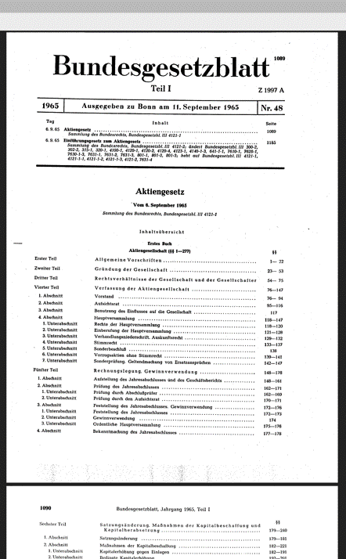

Slide 4
Was hat dieses halbe Jahrhundert für die HV erbracht – und wie geht es weiter?
Zwei Seiten einer Medaille:
  HV als Organ der Aktionäre
  HV als Verfahren der Beschlussfassung

Slide 5
Vom obersten Organ … zum enthronten König
„Die Rechte, welche den Actionären in den Angelegenheiten der Gesellschaft, … zustehen, werden von der Gesammtheit der Actionäre in der Generalversammlung ausgeübt.“ (ADHGB 1861)
„Nach der Organisationsverfassung der AG sind die Aktionäre den anderen Gesellschaftsorganen nicht übergeordnet.“ (BVerfG NJW 2000, 349).

Slide 6
Debatte vor dem AktG 1965: HV-Zuständigkeiten für
  Vorstandsbestellung und -abberufung
  Jahresabschluss-Feststellung
  Grundlegende Geschäftsführung
Neue Zuständigkeiten im AktG 1965 und später:
  Vertragskonzernrecht
  Umwandlung
  Squeeze-Out (2002)

Slide 7
Begründung AktG 1965
„Die Aktionäre haben im Allgemeinen weder die Zeit noch die Übersicht, um Geschäftsführungsfragen unter Berücksichtigung aller Gesichtspunkte entscheiden zu können.“

Slide 8
HV-Kompetenzen in der Rechtsprechung
Satzungsgleiche Umstrukturierungen: „Holzmüller“ 1982
(bestätigt und restriktiver „Gelatine“ 2004)
Delisting: „Macrotron“ 2002, aber: „Frosta“ 2013
Genehmigtes Kapital: „Holzmann“ 1982, aber „Siemens/Nold“ 1997.

Slide 9
Hierzulande besteht ganz überwiegend Zufriedenheit mit der grundsätzlichen Verteilung der Kompetenzen. Über Einzelgegenstände, etwa über die Entlastung als regulärer Gegenstand jeder Tagesordnung, mag man disputieren. Sie dient dem Aktionär als „Wutbürger“ zum Dampfablassen, ist aber rechtlich folgenlos. Aber dieses Klein-Klein und die brave Ausdeutung von Holzmüller/Gelatine dürfen nicht darüber täuschen, dass es einen erheblichen Anpassungsdruck aus Europa gibt, der die Hauptversammlung in der Tendenz eher mit mehr Kompetenz ausstatten dürfte. In maßgeblichen EU-Zirkeln wird die Hauptversammlung nicht als träge und unbeholfen, sondern – befeuert von aktiven Investoren – als natürliches Gegengewicht zum Management verstanden. Der (notabene: mitbestimmte) deutsche Aufsichtsrat wird in dieser Vorstellungswelt schlicht dem Vorstand zugeschlagen. Der Sichtweise entspricht es, dass die Vergütungsentscheidung oder die Beschlüsse über related party transactions dann eben von den Anteilseignern gefasst werden. Das Fehlen eines kassationsfreudigen Beschlussmängelrechts in den meisten Aktienrechten kommt erleichternd hinzu. (Noack ZGR-Sonderheft 2015, im Erscheinen).

Slide 10
HV als Verfahren
Vom Ratskeller der Schornsteinaktionäre … zur Fernteilnahme via Internet

Slide 11
Ausgangspunkt des AktG 65:
HV als Saalveranstaltung (aber Vertretung!)
Reformen seit 2001 (NaStraG/TransPUG/UMAG/ARUG):
HV mit neuen Medien
  Gesellschaftsbenannter Vertreter
  Elektronische Bevollmächtigung
  Internetseite der Gesellschaft
  „Briefwahl“ (Aufgabe des Präsenzprinzips)
  Fernteilnahme „im Wege elektronischer Kommunikation“ (§ 118 I 2 AktG)

Slide 12
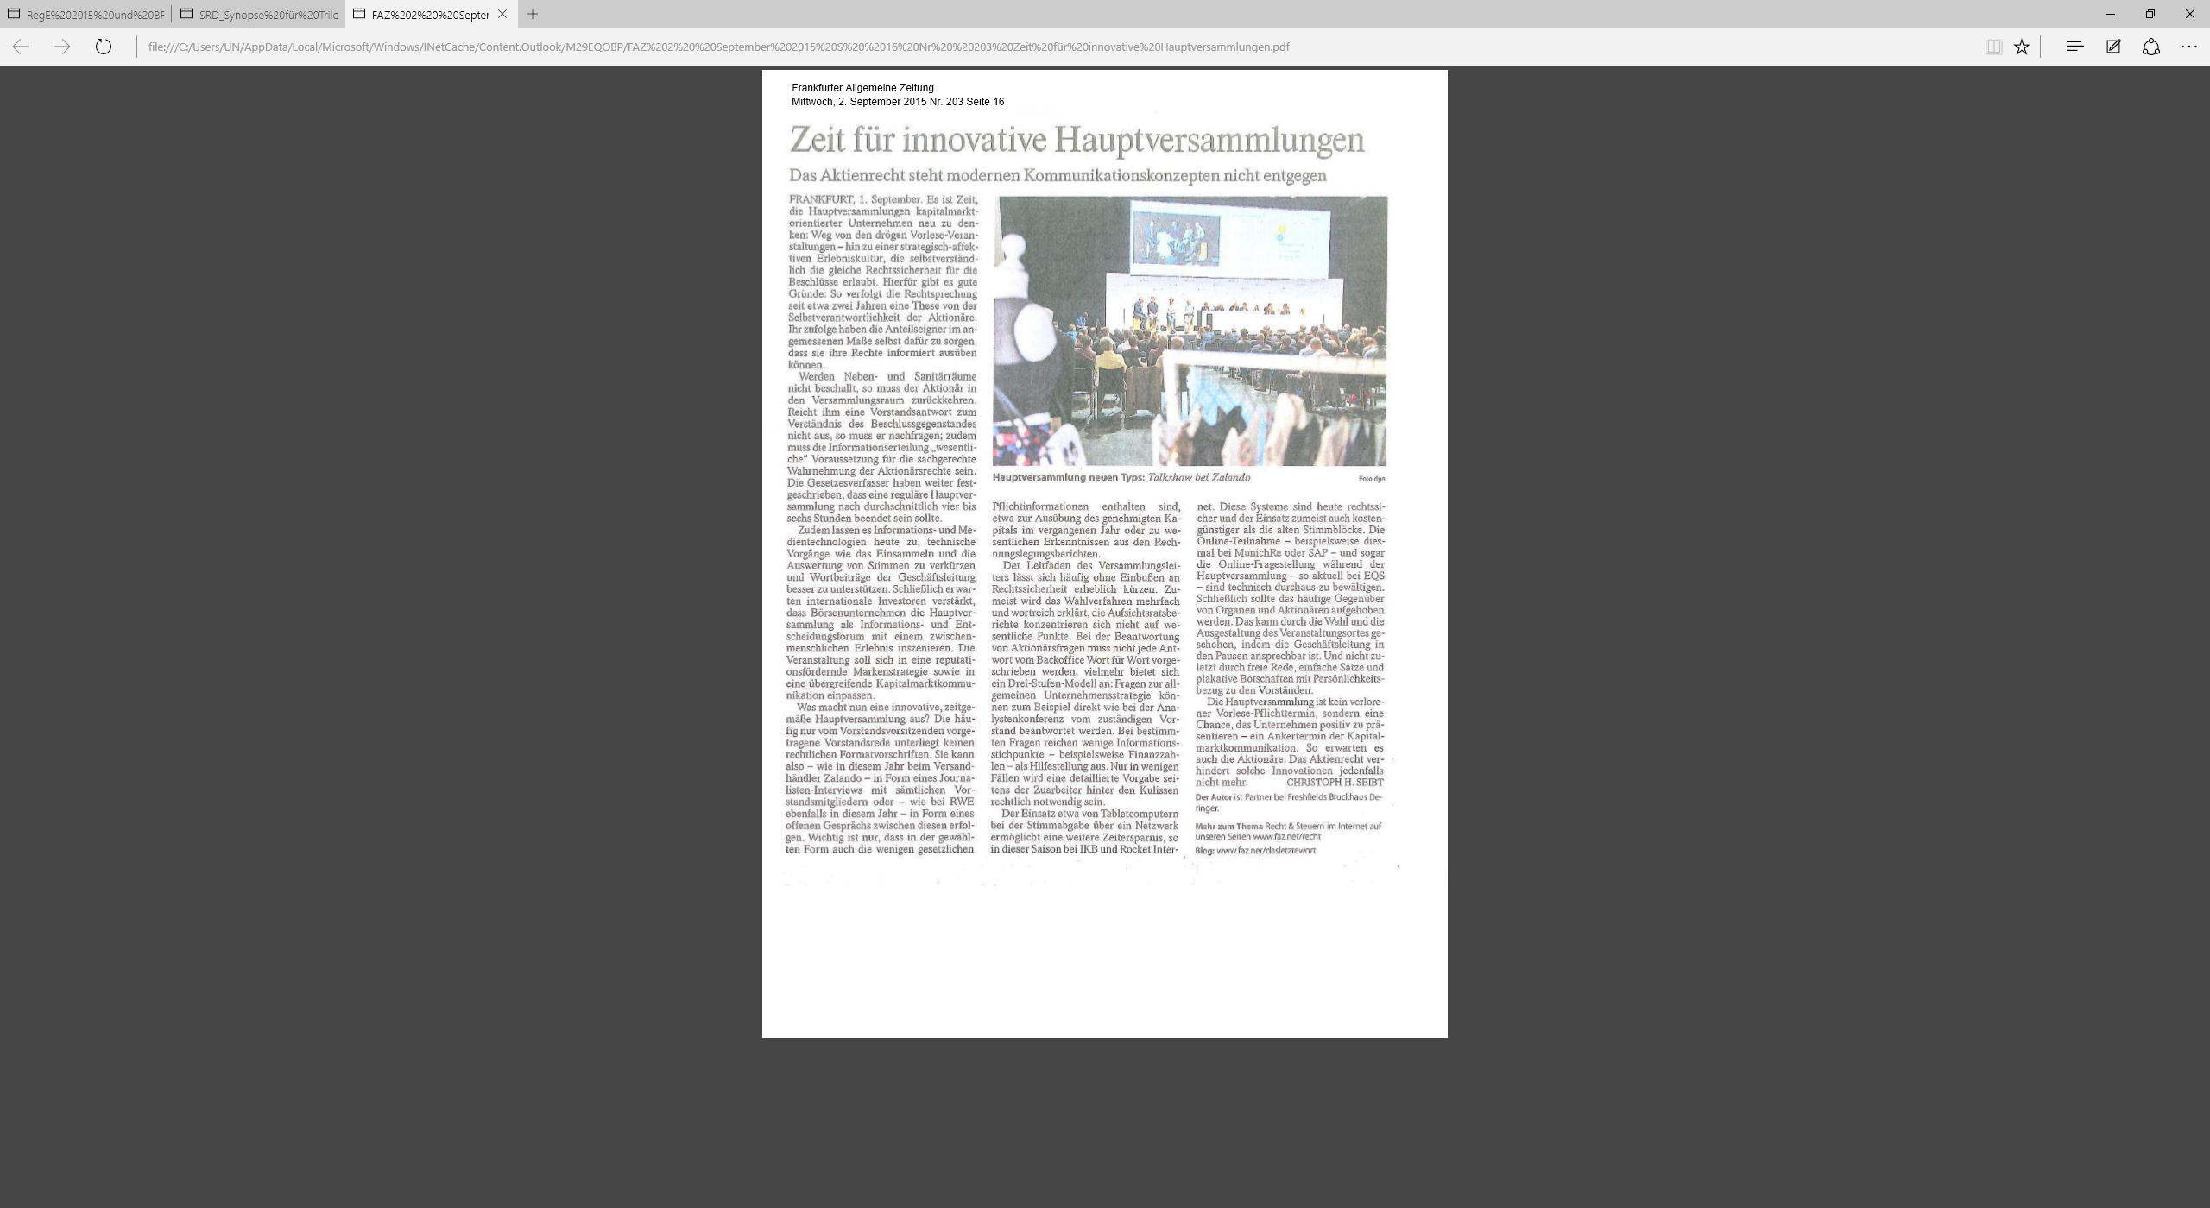

Slide 13
Die hybride HV – ein Übergangsmodell
Funktionen der HV
  Information
  Kommunikation
  Entscheidung
Vom Ereignis zum Prozess

Slide 14
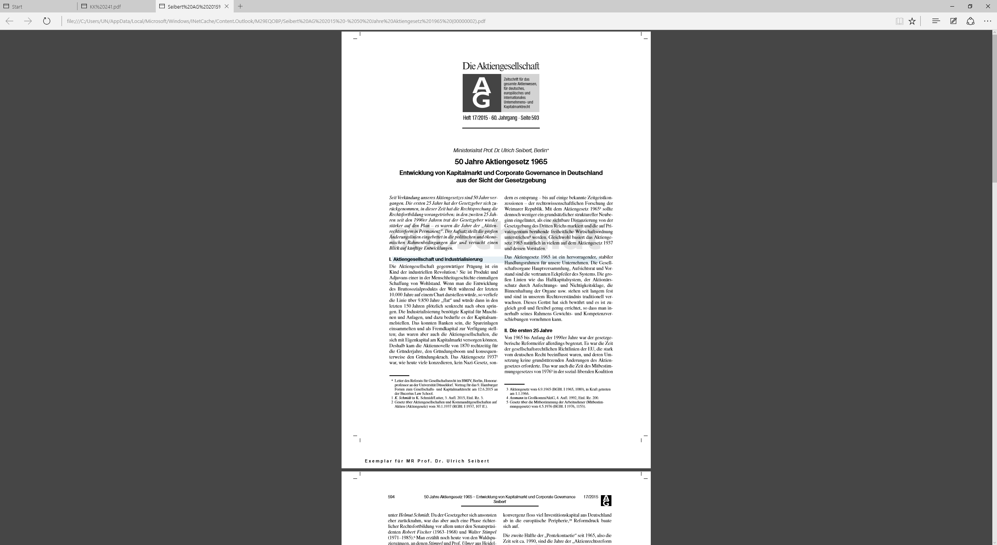

Slide 15
Seibert AG 2015, 593, 596:
Fraglich sind „Sinn und Form der klassischen deutschen Präsenzhauptversammlung (From Event to Process) – das ist aber Zukunftsmusik, momentan erwächst daraus noch kein rechtspolitischer Handlungsdruck.“

Slide 16
Aktienrechtsnovelle
RefE vor fünf Jahren!
Bekämpfung von Geldwäsche und Terrorfinanzierung
Behebung von Redaktionsversehen
Materielle Änderungen geringeren Gewichts

Slide 17
Stand
Anhörung Rechtsausschuss im Mai 2015
Seither: Funkstille
Delisting-Problematik als Hindernis (und doch wieder nicht)
Verabschiedung im Herbst 2015 wahrscheinlich

Slide 18
Bei Minderheitsverlagen: Klarstellung zu den Haltefristen (bei gerichtlicher Ermächtigung: bis zur Entscheidung des Gerichts)
Drei-Wochen-Stichtag vor der HV einheitlich für Inhaber- und Namensaktien (str.)
Nichtigkeitsklage: relative Befristung

Slide 19
§249 Absatz2 wird folgender Satz angefügt:
„Ist die Erhebung einer Klage gegen einen Beschluss der Hauptversammlung … bekannt gemacht, so kann ein Aktionär Nichtigkeitsklage gegen diesen Beschluss nur innerhalb eines Monats nach der Bekanntmachung erheben.“

Slide 20
Folie U.Seibert (BMJV):
Diverse Erleichterungen, Klarstellungen und sonstige kleinere Änderungen
(a) Elektronischer Bundesanzeiger als einziges Gesellschaftsblatt für Pflichtveröffentlichungen (§ 25 AktG-E)
b) Pflicht zur Führung eines Aktienregisters auch dann, wenn Aktien nicht verbrieft wurden (§ 67 AktG-E)
c) Klarstellung des Anwendungsbereichs der Pflicht zur EU-weiten Verbreitung von Bekanntmachungen (§ 121 AktG-E)
d) Klarstellung und Neuregelung der Zulässigkeitsvoraussetzungen für Minderheitsverlangen auf Einberufung einer Hauptversammlung oder Ergänzung der Tagesordnung (§ 122 AktG-E)
e) Klarstellung zur Dauer der Einberufungsfrist im Falle eines Anmeldeerfordernisses (§ 123 AktG-E)
f) Erleichterung bei der Angabe über Bindung der Hauptversammlung an Wahlvorschläge (§ 124 AktG-E)
g) Klarstellung zur Angabe des Stimmrechtsanteils am eingetragenen Grundkapital bei der Beschlussfeststellung (§ 130 AktG-E)
h) Vereinfachung der Anmeldung der Änderung der Geschäftsanschrift zum Handelsregister (§ 108 HGB-E)
i) Behebung von Redaktionsversehen, insbesondere aus dem ARUG und BilMoG (§§ 90, 127, 131, 175, 195, 399 AktG, 255, 264, 277 HGB)

Slide 21
Transparenz-RL-Umsetzung
Stimmrechts- und Instrumente-Meldungen
Mitteilungen über HV-Einberufung

Slide 22
HV-Einladung an Namensaktionäre
Per E-Mail möglich
  § 125 II 2 AktG: Satzungsklausel
  § 30b III WpHG: kein Widerspruch des Aktionärs
§ 30b III Satz 2 WpHG-E:
„Ist eine Datenfernübertragung unter diesen Voraussetzungen nicht möglich, erfolgt die Übermittlung ohne Rücksicht auf anderweitige Satzungsregelungen des Emittenten auf schriftlichem Wege.“
RegBegr.: gilt auch für § 128 I 2 AktG.

Slide 23
Kritik
Rückfall hinter ARUG (Förderung papierfreier Information)
Praxisfolgen auf den ersten Blick gering, da schriftliche Ladung üblich
Pflicht zur schriftlichen Ladung schafft neuen Fehlertatbestand!
Keine Auswirkung auf Bankenmitteilungen an Depotkunden (entgegen RegBegr.)

Slide 24
Meldepflichten: Rechtsverlust extensiv
§ 28 I 1 WpHG-E: „Rechte aus Aktien, die einem Meldepflichtigen gehören oder aus denen ihm Stimmrechte gemäß § 22 zugerechnet werden, bestehen nicht für die Zeit, für welche die … nicht erfüllt werden.“
Erhebliche Verschärfung, da damit auch § 22 II erfasst (bisher nur Abs. 1: Tochterunternehmen; Treugeber). Einbezogen also alle Poolmitglieder, wenn nur einer nicht meldet.

Slide 25
Ferner Erstreckung auf Instrumente: „Kommt der Meldepflichtigen seinen Mitteilungspflichten nach § 25 Abs. 1 oder § 25a Abs. 1 nicht nach, so ist Abs. 1 auf Aktien desselben Emittenten anzuwenden, die dem Meldepflichtigen gehören.“ (§ 28 II WpHG-E)

Slide 26
DAI-Vorschlag: § 245 II AktG-E
„Ein Aktionär, der die Anfechtung mit einem Verstoß gegen die Meldepflichten nach den §§ 21 Abs. 1 oder 1a, 25, 25a des Wertpapierhandelsgesetzes begründet, ist nur zur Anfechtung befugt, wenn er darlegen kann, dass der Versammlungsleiter den die Anfechtung begründenden Verstoß kannte.“

Slide 27
Vorschlag: Anordnungsbefugnis der Bafin
„englische Lösung“
Verlagerung der Beurteilung vom Versammlungsleiter auf Behörde
Rechtsschutz (nur Vorstand und relevant Beteiligte?)

Slide 28
Aktionärsrechte-Richtlinie (Änderung)
Aktionärsrechte-RL 2007 (Umsetzung durch ARUG 2009)
Vorschlag der EU-Kommission April 2014
Ministerrat März 2015
EU-Parlament Juni 2015

Slide 29
Mögliche Änderungen mit HV-Bezug
Entscheidung über Vorstandsvergütung
Entscheidung über Geschäfte mit Nahestehenden
Modalitäten der Stimmrechtsausübung

Slide 30
Votum zum Vergütungssystem (Art. 9a I) soll grds. verbindlich sein.
Alternativ kann eine unverbindliche Abstimmung erfolgen, die ggf. eine Pflicht zur Vorlage eines geänderten Vorschlages in der nächsten HV generiert (Art. 9a I 3).
Votum alle fünf Jahre oder bei Änderungen (Art. 9a I 4).
Das Ergebnis der Abstimmung soll auf der Internetseite der Gesellschaft veröffentlicht werden (Art. 9a IV).

Slide 31
“Article 9a
Right to vote on the remuneration policy
Member States shall ensure that the vote by the general meeting on the remuneration policy is binding. ….
However Member States may provide that the vote by the general meeting on the remuneration policy is advisory, provided that where the general meeting votes against the remuneration policy, a revised policy is submitted to a vote at the next general meeting.
Member States shall ensure that companies submit the remuneration policy to a vote by the general meeting at every material change and in any case at least every five years.

Slide 32
Der Bericht zum Vergütungssystem im Vorfeld zur HV soll die in Art. 9b genannten Informationen enthalten
Über den Bericht soll unverbindlich abgestimmt werden
(Art. 9b III); bei kleineren Gesellschaften: Diskussion.
Nach der HV soll er ebenfalls auf der Internetseite des Unternehmens veröffentlicht werden (Art. 9b III a).

Slide 33
Article 9b Information to be provided in the remuneration report and right to vote on the remuneration report
..the annual relative change of the remuneration of directors over at least the last five financial years, its relation to the evolution of the performance of the company and of to change in the average remuneration of full time employees of the company other than directors during that period, presented together in a manner which permits comparison;

Slide 34
Article 9b Information to be provided in the remuneration report and right to vote on the remuneration report
Member States shall ensure that the annual general meeting has the right to hold an advisory vote on the remuneration report of the past financial year.

Slide 35
Related Party Transactions (Art. 9c II)
Grds. muss die HV zustimmen
Aber es genügt Zustimmung des AR, wenn Unabhängigkeit gewährleistet ist. Dabei grds. Stimmrechtsauschluss für Begünstigten.
Konzernklausel

Slide 36
Article 9c Transparency and approval of related party transactions
Member States shall ensure that companies publicly announce material transactions with related parties at the latest at the time of the conclusion of the transaction.
Member States may provide that the announcement published according to paragraph 1 is accompanied by a report assessing whether or not the transaction is fair and reasonable from the perspective of the shareholders who are not related party, including minority shareholders and explaining the assumptions it is based upon together with the methods used.
This report shall be produced by: …the administrative or the supervisory body….

Slide 37
Article 9c Transparency and approval of related party transactions
Member States shall ensure that material transactions with related parties are approved by the general meeting or by the administrative or supervisory body of the company according to procedures which prevent a related party from taking advantage of its position and provide adequate protection for the interests of shareholders who are not related party, including minority shareholders.
Paragraphs 1, 1a and 2 shall not apply to transactions entered into in the ordinary course of business and concluded on normal market terms.

Slide 38
Article 9c Transparency and approval of related party transactions
Member States may exclude or may allow companies to exclude from the requirements in paragraphs 1, 1a and 2:
(b) transactions entered into between the company and its subsidiaries provided that they are wholly owned or that no other related party of the company has an interest in the subsidiary undertaking or that national law provides for adequate protection of interests of shareholders who are not related party, including minority shareholders in such transactions;

Slide 39
Verfahren, insbesondere Ausübung der Stimmrechte:
Wenn Stimmen elektronisch abgegeben werden, soll der Abstimmende eine Bestätigung bekommen, Art. 3c II 1.
Jeder Aktionär erhält, wenn er vertreten worden ist, auf Anfrage eine Auskunft darüber wie seine Aktien abgestimmt haben, Art. 3c II 2.
Intermediärregulierung: Banken etc. müssen entweder die Ausübung oder die persönliche bzw. elektronische Abstimmung anbieten, Art. 3c I.

Slide 40
Member States shall ensure that the intermediaries facilitate the exercise of the rights by the shareholder, including the right to participate and vote in general meetings.

Slide 41
Informal Company Law Expert Group
Think Tank der EU-Kommission
Beratung über digitale Medien im Unternehmensrecht
Arbeitsprogramm EU-Kommission (Mai 2015): “Adapting the com­pany law acquis to digital tools is ano­ther issue that should be addressed at EU level.”

Slide 42
Vorlage (Beurskens/Noack):
“Shareholder’s meeting – From Personal Get-Together to Dynamic Decision-Making”

Slide 43
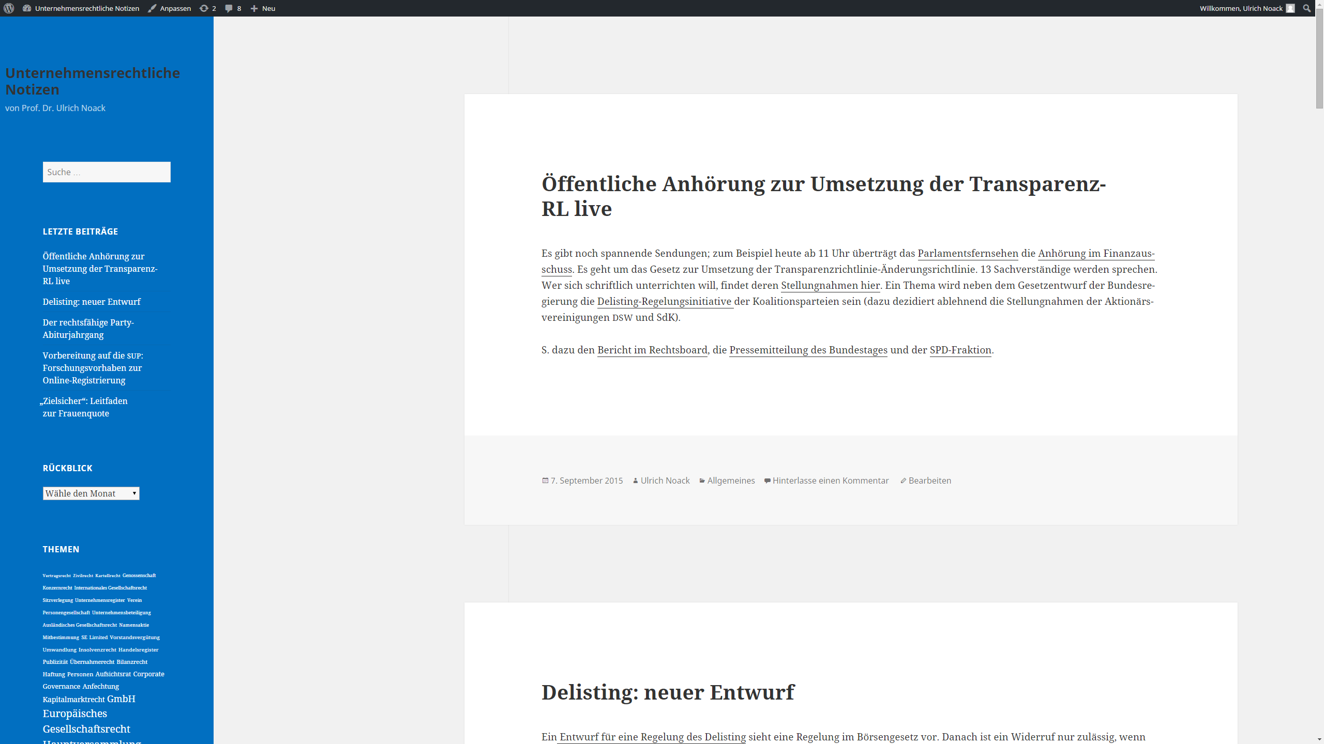

Slide 44
Professor Dr. Ulrich Noack
Juristische Fakultät
Heinrich-Heine-Universität Düsseldorf
Tel. 0211-8111453
ulrich.noack@hhu.de

